Slide 1
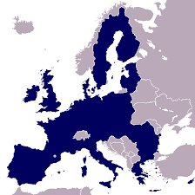
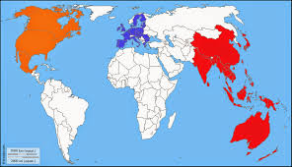
Ευρωπαϊκή Ένωση
Η στρατηγική διάσταση
Παπαναστασόπουλος Νικόλαος

Slide 2
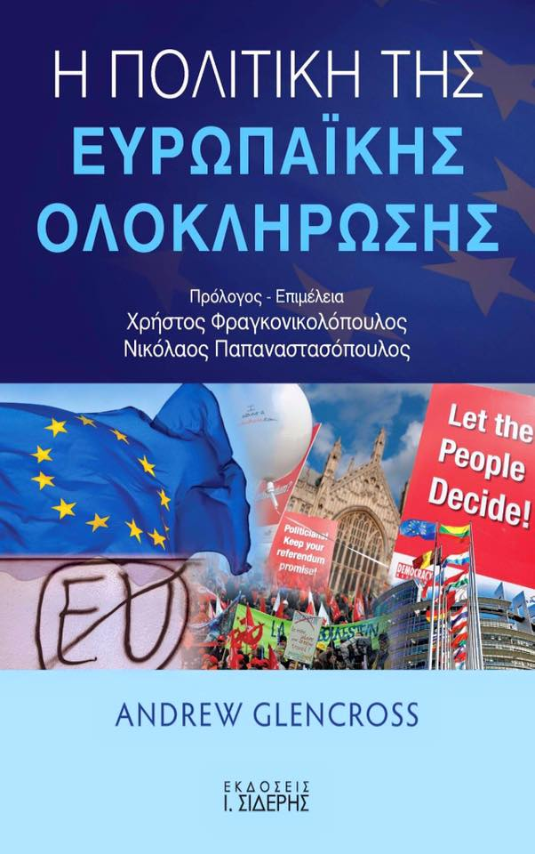
Η ΔΟΜΗ ΤΗΣ ΠΑΡΟΥΣΙΑΣΗΣ

Slide 3
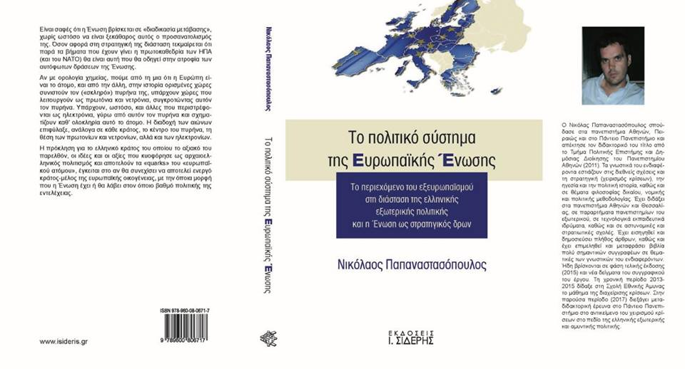
Η ΔΟΜΗ ΤΗΣ ΠΑΡΟΥΣΙΑΣΗΣ

Slide 4
Περίγραμμα εισήγησης:
Λεξιλόγιο: έννοιες-κλειδιά
Ιστορική ανάλυση
Γεωπολιτικές παράμετροι
Η στρατηγική διάσταση της Ένωσης, μέσα από:
το θεσμικό πλαίσιο, τη στρατηγική κουλτούρα, υπό τη Strategic Review’ 2016 και 2020 ((Permanent Structured Cooperation (PESCO)), την επιχειρησιακή ικανότητα της Ένωσης, το χάσμα δυνατοτήτων (Capabilities Gap), που διέπει την Ένωση, συγκριτικά με άλλες χώρες και τις ΗΠΑ, την εξαγωγή συμπερασμάτων, για την προοπτική της Ένωσης.

Slide 5
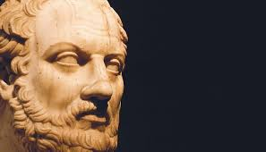
Θεωρητικό πλαίσιο:
Θεωρήσεις – ρεύματα διεθνών σχέσεων
Κλασικός ρεαλισμός: τα κράτη αποτελούν τους πιο σημαντικούς (μοναδικούς) παράγοντες του διεθνούς συστήματος, επιδιώκοντας την ισχύ, και
λειτουργώντας, σύμφωνα με το κόστος και το όφελος.

Slide 6
Θεωρητικό πλαίσιο:
Θεωρήσεις – ρεύματα διεθνών σχέσεων
Νεορεαλισμός ή δομικός ρεαλισμός: παίζει ρόλο η φύση και η δομή του διεθνούς συστήματος.

Slide 7
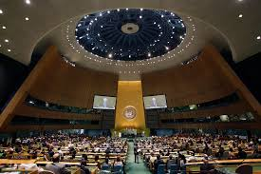
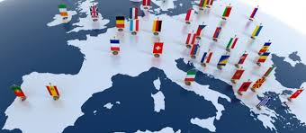
Θεωρητικό πλαίσιο:
Θεωρήσεις – ρεύματα διεθνών σχέσεων
Πλουραλιστική θεώρηση: παίζουν ρόλο και οι διεθνείς κυβερνητικοί και μη οργανισμοί (π.χ πολυεθνικές),
καθώς και οι μορφές περιφερειακής οργάνωσης και ολοκλήρωσης.

Slide 8
Θεωρητικό πλαίσιο: έννοιες - κλειδιά
Κυριαρχία (sovereignty): αφορά τη νομική ικανότητα των εθνικών φορέων,
να λαμβάνουν τις σχετικές αποφάσεις τους,
χωρίς να υπόκεινται σε εξωτερικούς περιορισμούς.

Slide 9
Θεωρητικό πλαίσιο: έννοιες - κλειδιά
Διακυβερνητισμός (intergovernmentalism): αναφέρεται σε συμφωνίες βάσει των οποίων τα έθνη-κράτη συνεργάζονται μεταξύ τους σε θέματα κοινού ενδιαφέροντος, σε περιπτώσεις και υπό όρους που ελέγχουν.
Η ύπαρξη ελέγχου, που επιτρέπει σε όλα τα συμμετέχοντα κράτη να αποφασίζουν την έκταση και τη φύση της συνεργασίας, σημαίνει ότι η εθνική κυριαρχία δεν υπονομεύεται άμεσα.

Slide 10
Θεωρητικό πλαίσιο: έννοιες - κλειδιά
Διακυβερνητισμός (intergovernmentalism):
έχει τις καταβολές του στη θεωρία των διεθνών σχέσεων και δη τη ρεαλιστική παράδοση.
Τα έθνη-κράτη είναι οι κύριοι φορείς δράσης στις διεθνείς σχέσεις και
οι κυριότερες πολιτικές σχέσεις μεταξύ των κρατών αναπτύσσονται κυρίως μέσω των διεθνών σχέσεων.

Slide 11
Θεωρητικό πλαίσιο: έννοιες - κλειδιά
Διακυβερνητισμός (intergovernmentalism):
εξηγεί την κατεύθυνση και το ρυθμό της διαδικασίας ολοκλήρωσης, παραπέμποντας στις αποφάσεις και στις ενέργειες των κυβερνήσεων των ευρωπαϊκών κρατών.
Η επιρροή των άλλων υποκειμένων δράσης που βρίσκονται εκτός των εθνικών κυβερνήσεων είναι υπαρκτή, αλλά όχι σημαντική (βλ. Hoffmann, Moravcsik).

Slide 12
Θεωρητικό πλαίσιο: έννοιες - κλειδιά
Υπερεθνικότητα (supranationality, supranationalism): αναφέρεται σε συνεργασία μεταξύ κρατών, κατά τρόπο που αυτά να μην διατηρούν τον πλήρη έλεγχο επί των εξελίξεων.
Τα κράτη ενδέχεται να υποχρεωθούν να πράξουν κάποια πράγματα, παρά τις διαφορετικές προτιμήσεις και επιθυμίες τους, επειδή δεν έχουν τη δύναμη να εμποδίσουν τη λήψη αποφάσεων.

Slide 13
Θεωρητικό πλαίσιο: έννοιες - κλειδιά
Υπερεθνικότητα (supranationality, supranationalism):
Η υπερεθνικότητα μεταφέρει τις διακρατικές σχέσεις πέρα από τη συνεργασία στην ολοκλήρωση και
συνεπάγεται την απώλεια μέρους της εθνικής κυριαρχίας (βλ. άρθρο 28 ελληνικού Συντάγματος).

Slide 14
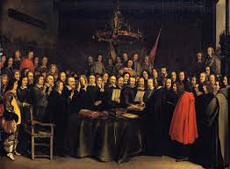
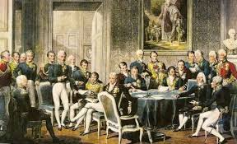
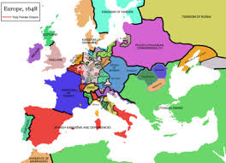
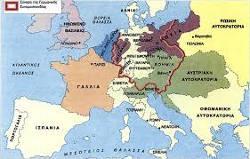
H ιστορική ανάλυση
Στην πορεία της ευρωπαϊκής ολοκλήρωσης
η διάσταση των εξωτερικών σχέσεων, της άμυνας και της ασφάλειας
κατέχει περίοπτη θέση.

Slide 15
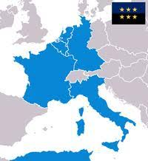
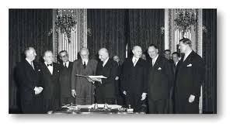
H ιστορική ανάλυση
Η διαδικασία ολοκλήρωσης για τα εμπλεκόμενα κράτη ήταν
ζήτημα εξωτερικής πολιτικής και ασφάλειας και
θεσμοποιημένης συμφιλίωσης μεταξύ Γερμανίας και Γαλλίας.

Slide 16
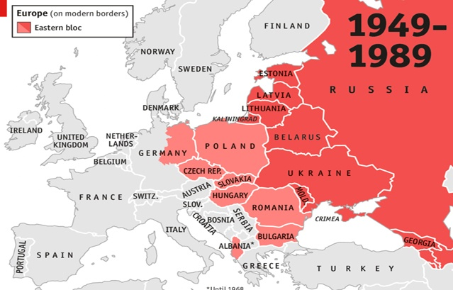
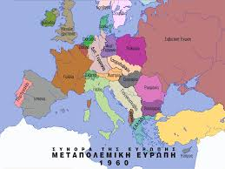
H ιστορική ανάλυση
Το τέλος του Β’ Παγκοσμίου Πολέμου και
η απαρχή του Ψυχρού Πολέμου
σμίλευσαν ένα νέο διεθνές και περιφερειακό περιβάλλον ασφάλειας.

Slide 17
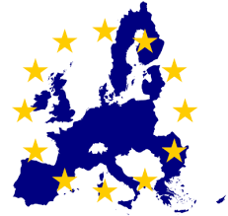
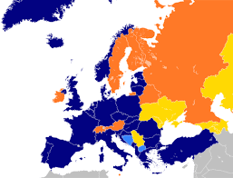
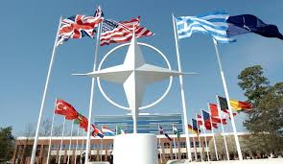
H ιστορική ανάλυση
Για την ευρωπαϊκή ήπειρο το δίπτυχο ειρήνης και ασφάλειας αποτέλεσε το κύριο διακύβευμα.
Η ευρωπαϊκή ολοκλήρωση προέκυψε
ως μεσότητα ή συμπληρωματικότητα
που θα διασφαλιζόταν στρατιωτικά με την παρουσία του ΝΑΤΟ.

Slide 18
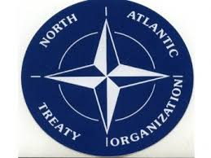
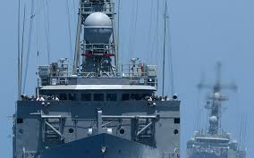
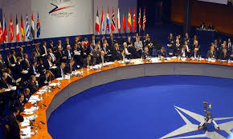
H ιστορική ανάλυση
Η αμερικανική εγγύηση ασφάλειας θεωρήθηκε ως η πλέον ορθολογική επιλογή,
αφού ήταν η μόνη ικανή να συντηρεί τη στρατηγική αβεβαιότητα σε διαχειρίσιμα επίπεδα.

Slide 19
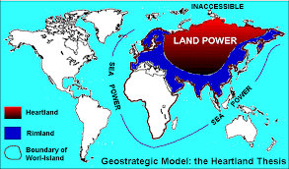
Γεωπολιτικές παράμετροι
Η κατάκτηση από μια χερσαία δύναμη των κέντρων ισχύος της ευρασιατικής μάζας ήταν και παραμένει κίνδυνος για τις ΗΠΑ.
Συνιστά τη μία και μοναδική γεωπολιτική εξέλιξη που θα μπορούσε να απειλήσει την ασφάλεια, την ανεξαρτησία και την εδαφική τους ακεραιότητα.

Slide 20
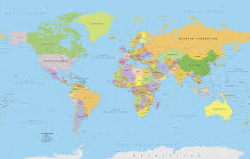
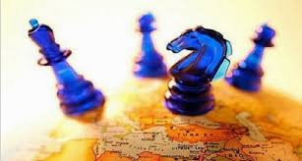
Γεωπολιτικές παράμετροι
Το 1945 οι ΗΠΑ νομοτελειακά παρασύρθηκαν στις υποθέσεις του ανατολικού ημισφαιρίου.
Μετά την καταστροφή της Γερμανίας και της Ιαπωνίας και την αποδυνάμωση της Βρετανίας και της Γαλλίας δεν υπήρχε σοβαρό αντίβαρο στη σοβιετική ισχύ (εντός της Ευρώπης και της Ασίας).

Slide 21
Γεωπολιτικές παράμετροι
Αν οι ΗΠΑ επέστρεφαν στον απομονωτισμό τους, όλα τα κέντρα ισχύος του ανατολικού ημισφαιρίου θα περιέρχονταν στον έλεγχο της ΕΣΣΔ.
Αν η ΕΣΣΔ συγκέντρωναν μια τέτοια ισχύ θα ήταν σε θέση να απειλήσουν το δυτικό ημισφαίριο και τις ίδιες τις ΗΠΑ.

Slide 22
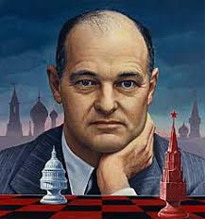
Γεωπολιτικές παράμετροι
Ο διπλωμάτης Τζορτζ Κέναν (αμερικανική πρεσβεία στην Μόσχα με το «μακρύ τηλεγράφημα») εξηγούσε ότι
για την ΕΣΣΔ δεν μπορεί να υπάρξει ειρηνική συνύπαρξη με τις ΗΠΑ.

Slide 23
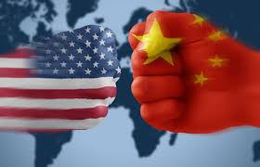
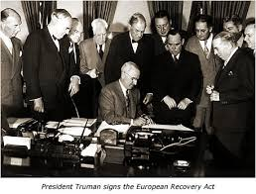
Γεωπολιτικές παράμετροι
Μόνο οι ΗΠΑ μπορούσαν να εγγυηθούν τη διατήρηση της ευρωπαϊκής ισορροπίας έναντι της σοβιετικής ισχύος (Εξ ου και βλέπουμε την υλική στήριξη της Ελλάδας και της Τουρκίας, μέσα από το σχέδιο Μάρσαλ).
Ο Τρούμαν (1947) μίλησε με ιδεολογικούς όρους για δύο «τρόπους ζωής» και για την κομουνιστική απειλή.

Slide 24
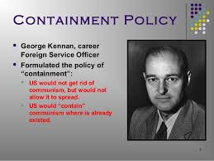
Γεωπολιτικές παράμετροι
Η νέα προσέγγιση της κυβέρνησης Τρούμαν στην Ευρώπη (από την άνοιξη του 1947) ήταν η στρατηγική του containment (της ανάσχεσης).
Η βάση της ήταν σε ένα άρθρο του Τζορτζ Κέναν που το δημοσίευσε ανώνυμα ως Mr. X (Ιούλιος 1947, ως επικεφαλής του νεοσυσταθέντος Επιτελείου Σχεδιασμού Πολιτικής του υπουργείου εξωτερικών των ΗΠΑ).

Slide 25
Γεωπολιτικές παράμετροι

Slide 26
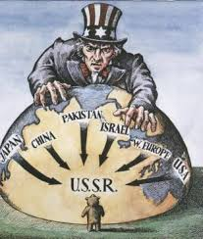
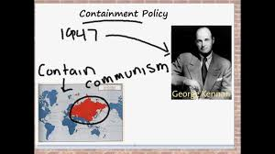
Γεωπολιτικές παράμετροι
Η πολιτική της ΕΣΣΔ ήταν ένα ρευστό ποτάμι κινείται παντού για να γεμίσει κάθε διαθέσιμη γωνιά στη λεκάνη της παγκόσμιας ισχύος.
Οι ΗΠΑ απέναντι στην ΕΣΣΔ πρέπει να επιδείξουν μια μακροχρόνια, υπομονετική, σθεναρή και άγρυπνη ανάσχεση.

Slide 27
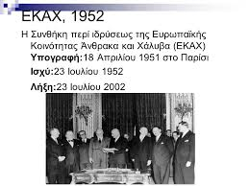
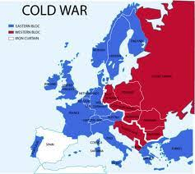
Γεωπολιτικές παράμετροι
Η αμερικανική πολιτική αποτέλεσε την κρίσιμη αρχική ώθηση
στη διαδικασία της ευρωπαϊκής ολοκλήρωσης.
Συνάμα και η σοβιετική απειλή άνοιξε τον δρόμο (για τον διακανονισμό γύρω από το Ρουρ (τη βιομηχανική καρδιά της Γερμανίας)
για την Ευρωπαϊκή Κοινότητα Άνθρακα και Χάλυβα και μετά την Ευρωπαϊκή Οικονομική Κοινότητα.

Slide 28
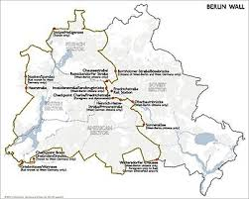
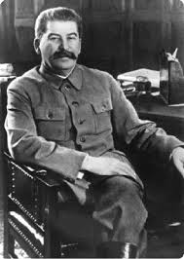
Γεωπολιτικές παράμετροι
Η ενοποίηση των τριών δυτικών κατοχικών ζωνών της Γερμανίας στο πλαίσιο του Σχεδίου Μάρσαλ (μέσα 1948) – Γερμανικό Ζήτημα
οδήγησε τον Στάλιν στην εγκατάλειψη της προώθησης της γερμανικής ενοποίησης υπό τη σοβιετική σφαίρα επιρροής.
Ο Στάλιν απάντησε με τον σοβιετικό αποκλεισμό του Βερολίνου, προκαλώντας νέα έξαρση των δυτικών φοβιών για τη σοβιετική απειλή.

Slide 29
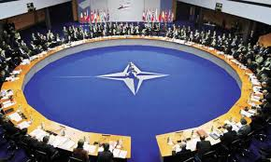
Γεωπολιτικές παράμετροι
Αποτέλεσμα ήταν η σύσταση του ΝΑΤΟ (άνοιξη του 1949).
Ο Στάλιν με τις ενέργειές του πέρα από το ότι είχε βοηθήσει (ακούσια) στην προώθηση του Σχεδίου Μάρσαλ επιτάχυνε τη στρατιωτική συσπείρωση της δυτικής Ευρώπης με τις ΗΠΑ.
Διευκόλυναν την εμπέδωση και θεσμική ανάπτυξη της αμερικανικής ηγεμονίας στη Δ. Ευρώπη.

Slide 30
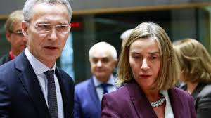
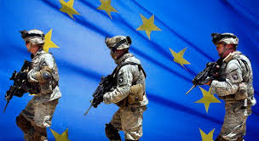
H στρατηγική διάσταση της Ένωσης και η σχέση της με τις ΗΠΑ
Στη μεταψυχροπολεμική εποχή φάνηκε να αμφισβητείται
η αναγκαιότητα τόσο της παρουσίας όσο και της ύπαρξης του ΝΑΤΟ.
Αυτό θα δρομολογούσε εξελίξεις για μια «αυτόφωτη» και όχι «ετερόφωτη» ευρωπαϊκή άμυνα.

Slide 31
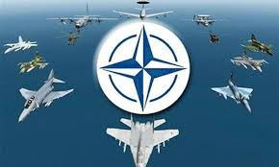
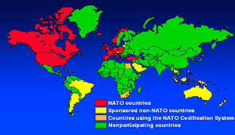
H στρατηγική διάσταση της Ένωσης και η σχέση της με τις ΗΠΑ
Το νέο περιβάλλον προκλήσεων-κρίσεων και η προσαρμοστικότητα του ΝΑΤΟ απέναντι σ’ αυτό κατέδειξε
ότι η παγίωση του ΝΑΤΟ, ως στρατηγικού συντελεστή άμυνας, είναι ουσιώδης,
παρά τα όποια βήματα στην ευρωπαϊκή άμυνα.

Slide 32
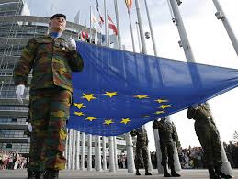
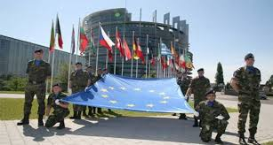
H στρατηγική διάσταση της Ένωσης και η σχέση της με τις ΗΠΑ
Στον 21^{ο} αιώνα το κρίσιμο ζητούμενο αφορά το αν αυτά τα βήματα για ευρωπαϊκή άμυνα
θα μετουσιωθούν σε μια στέρεη και αυτόνομη απάντηση από μέρους της Ένωσης στις προκλήσεις της εποχής.

Slide 33
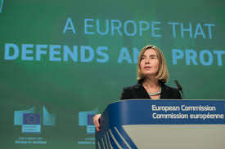
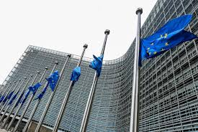
H στρατηγική διάσταση της Ένωσης και η σχέση της με τις ΗΠΑ
Η διερεύνηση του ερωτήματος αυτού θα προσδώσει και το αντίστοιχο πρόσημο
στην επιδίωξη της Ευρωπαϊκής Ένωσης να αποτελέσει έναν (πιο) κυρίαρχο πολιτικό δρώντα στη διεθνή πολιτική.

Slide 34
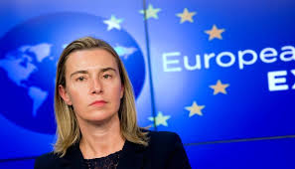
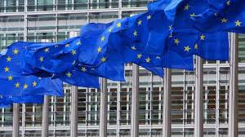
H στρατηγική διάσταση της Ένωσης και η σχέση της με τις ΗΠΑ
Η αξίωση για διεθνή ρόλο -από πλευράς Ευρωπαϊκής Ένωσης
τελεί σε άμεση συνάρτηση με τη στρατηγική φυσιογνωμία της και
την ικανότητα διαχείρισης των ζητημάτων που άπτονται της άμυνας και της ασφάλειάς της.

Slide 35
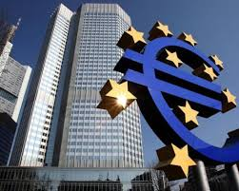
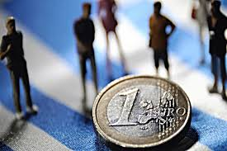
H στρατηγική διάσταση της Ένωσης και η σχέση της με τις ΗΠΑ
Η διερεύνηση περιστρέφεται γύρω από το γιατί η Ένωση δεν καταφέρνει
σ’ αυτούς τους τομείς των ‘high politics’, πέρα από το εμπόριο, τις επιδόσεις στην παγκόσμια οικονομία,
να έχει τα συνακόλουθα επιτεύγματα.

Slide 36
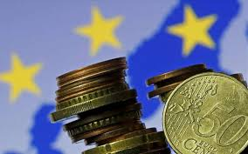
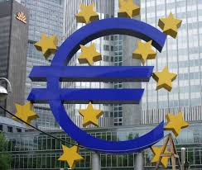
H στρατηγική διάσταση της Ένωσης και η σχέση της με τις ΗΠΑ
Η μονομέρεια επίτευξης παραγωγικών και απτών αποτελεσμάτων στο οικονομικό σκέλος
δεν αμβλύνει αυτό το οξύμωρο:
του πολιτικό-στρατιωτικού νανισμού από τη μια και της οικονομικής ελεφαντίασης από την άλλη.

Slide 37
H στρατηγική διάσταση της Ένωσης και η σχέση της με τις ΗΠΑ
Φαντάζει αντιφατικό η Ευρωπαϊκή Ένωση να μην ακολουθεί το παράδειγμα των ΗΠΑ.
Τι εννοούμε με αυτό;
Στις ΗΠΑ η εστίαση στην οικονομική και τεχνολογική ανάπτυξη αποτελεί
το θεμέλιο λίθο της πορείας της στο πλανητικό γίγνεσθαι.

Slide 38
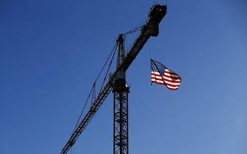
H στρατηγική διάσταση της Ένωσης και η σχέση της με τις ΗΠΑ
Αυτή η αέναη προσπάθεια επίτευξης πλούτου, ως ατμομηχανή προόδου,
προσδίδει στις ΗΠΑ τις αξιώσεις διεθνούς και πλανητικής παρουσίας και κυριαρχίας.
Η οικονομία είναι η βάση ή καλύτερα ο καταλύτης της (υψηλής) στρατηγικής της.

Slide 39
H στρατηγική διάσταση της Ένωσης και η σχέση της με τις ΗΠΑ
Και εδώ εγείρεται το ερώτημα για την Ευρωπαϊκή Ένωση.
Για ποιο λόγο δεν ακολουθεί αυτή την πεπατημένη οδό ή δεν μεταβαίνει σ’ αυτή τη στρατηγική επιλογή,
της οικονομίας, ως κύριου μοχλού απόκτησης στρατηγικού ρόλου, σε θέματα διεθνούς άμυνας και ασφάλειας;

Slide 40
H στρατηγική διάσταση Ε.Ε και ΗΠΑ
Παρά λοιπόν τη γεωπολιτική και γεωστρατηγική της «χωρητικότητα» και αξία, την πληθώρα resources, πόρων, ανθρώπινων και οικονομικών,
η Ένωση υπολείπεται κατά πολύ,
ως προς τη διεκδίκηση, μετεξέλιξη και
πραγμάτωση ενός πιο δυναμικού ρόλου:
ως διεθνούς παίκτη στην παγκόσμια σκακιέρα σε θέματα άμυνας και ασφάλειας.

Slide 41
H στρατηγική διάσταση της Ένωσης και η σχέση της με τις ΗΠΑ
Η ανάλυση, που ακολουθεί, επιχειρεί να διερευνήσει αυτή τη φαινομενολογική και συνάμα απτή «παραδοξότητα».
Η αναλυτική προσέγγιση που ακολουθείται, εδράζεται στα ακόλουθα μεθοδολογικά εργαλεία:

Slide 42
H στρατηγική διάσταση της Ένωσης και η σχέση της με τις ΗΠΑ
τη θεσμική απεικόνιση της Ευρωπαϊκής Ένωσης
τη στρατηγική της κουλτούρα και τον (επανα)προσδιορισμό αυτής, μέσα από τη νέα ‘Strategic Review’ 2016 και 2020
την επιχειρησιακή ικανότητα της Ένωσης, στη βάση των αντίστοιχων ‘lessons learned’
το (αντικειμενικό) χάσμα δυνατοτήτων (Capabilities Gap)
την εξαγωγή συμπερασμάτων.

Slide 43
H στρατηγική διάσταση της Ένωσηςκαι η σχέση της με τις ΗΠΑ
Η Ευρωπαϊκή Ένωση από τη δεκαετία του 70, έχει φτάσει σήμερα σ’ ένα οργανωτικό οικοδόμημα
που δεν αμφισβητείται στο επίπεδο της δομής και του πλαισίου.
Ως προς το περιεχόμενο, στην οικονομική διάσταση, έχουν γίνει πολλά, με αποτέλεσμα η Ένωση να αποτελεί το σημαντικότερο «έμπορο» και εταίρο σε διεθνείς συμφωνίες σε παγκόσμιο επίπεδο.

Slide 44
H στρατηγική διάσταση της Ένωσης και η σχέση της με τις ΗΠΑ
Στα πεδία της άμυνας και της ασφάλειας
παρατηρείται μια αξιοπρόσεκτη δυναμική και
έχει διαμορφωθεί ένα αντίστοιχο «κεκτημένο».

Slide 45
H στρατηγική διάσταση Ε.Ε και ΗΠΑ
Η εξωτερική πολιτική της Ένωσης και οι πολιτικές της για την ασφάλεια
εδράζονται απόλυτα στην πολυμερή συνεργασία.
Η Ένωση έχει δώσει δείγματα μιας αναπτυσσόμενης παρουσίας στα διεθνή πράγματα,
αναλαμβάνοντας πολιτικές και στρατιωτικές επιχειρήσεις, προωθώντας αξίες.

Slide 46
H στρατηγική διάσταση Ε.Ε και ΗΠΑ
Η όλη συζήτηση, φρόνιμο είναι να ξεκινήσει από τη θεσμική απεικόνιση του αντίστοιχου ενωσιακού οικοδομήματος.
Διακρίνουμε ότι η εξωτερική πολιτική συνιστά αναπόσπαστο τμήμα της Ευρωπαϊκής Ένωσης,
αν και η διάσταση των εξωτερικών σχέσεων δεν εδράζεται, στη βασική θεσμική ατραπό που δεν είναι άλλη από τη Συνήθη Νομοθετική Διαδικασία (ΣΝΔ).

Slide 47
H στρατηγική διάσταση της Ένωσης και η σχέση της με τις ΗΠΑ
Η αδήριτη θεμελιακή αυτή επιταγή προσπαθεί να λειάνει τη sui generis ιδιοτυπία της Ένωσης και το διφυές της,
ως διελκυστίνδα διακυβερνητικού και υπερεθνικού στοιχείου.

Slide 48
H στρατηγική διάσταση της Ένωσης
Παρά το ρόλο «αμορτισέρ» ή θεματοφύλακα που παίζουν τα κυρίαρχα υπερεθνικά όργανα της Ένωσης, εν τούτοις,
δεν κατορθώνουν να περιορίσουν τους κραδασμούς
που προκαλούν τα εθνικά συμφέροντα και η έννοια της εθνικής κυριαρχίας.

Slide 49
H στρατηγική διάσταση της Ένωσης
Το υπερεθνικό στοιχείο, αν και γεννήθηκε για να «απορροφά» τις ανωμαλίες του ευρωπαϊκού γεωπολιτικού «οδοστρώματος»,
φαίνεται να υποχωρεί,
μπροστά στις νέες απαιτήσεις και στις στενά κρατοκεντρικές λογικές.

Slide 50
H στρατηγική διάσταση της Ένωσης
Η έννοια της εθνικής κυριαρχίας που συνιστά τη «Λυδία λίθο» του ευρωπαϊκού εγχειρήματος και
της ίδιας της ευρωπαϊκής ολοκλήρωσης
συμπλέκεται σε πολύ πιο στενό πλαίσιο
με τη στόχευση της Ένωσης να διαδραματίσει καίριο ρόλο στη διεθνή πολιτική.

Slide 51
H στρατηγική διάσταση της Ένωσης
Εξαιτίας της κρίσιμης μεταβλητής της εθνικής κυριαρχίας έχει θεσπιστεί
ότι το Ευρωπαϊκό Συμβούλιο και το Συμβούλιο της Ευρωπαϊκής Ένωσης
θα νομοθετούν στον τομέα της εξωτερικής πολιτικής.

Slide 52
H στρατηγική διάσταση της Ένωσης
Απαιτείται μια «λεπτή πράξη εξισορρόπησης» μεταξύ των κρατικών μερών,
προκειμένου το ενωσιακό «όλον» να διατηρηθεί και
να μην επέλθει «σχάση» του πυρήνα του.

Slide 53
H στρατηγική διάσταση της Ένωσηςκαι η σχέση της με τις ΗΠΑ
Η όλη αυτή συνάρτηση πρέπει να ιδωθεί και
υπό το διατλαντικό πρίσμα και
τις προτεραιότητες της αμερικανικής εξωτερικής πολιτικής και των συμφερόντων της άλλης όχθης του Ατλαντικού.

Slide 54
H στρατηγική διάσταση Ε.Ε και ΗΠΑ
Οι σχέσεις μεταξύ Ευρωπαϊκής Ένωσης και ΗΠΑ καθορίζουν και τη συζήτηση, γύρω από το διεθνή ρόλο της Ευρωπαϊκής Ένωσης.
Έχει αναπτυχθεί μια συζήτηση για το αν είναι σωστό για την Ένωση να υποδεικνύει σε άλλα κράτη το πώς να συμπεριφέρονται στη διεθνή πολιτική και
εάν η έμφαση της ΚΕΠΠΑ στην πολυμέρεια είναι ένας συγκαλυμμένος τρόπος αμφισβήτησης της υπεροχής των ΗΠΑ.

Slide 55
H στρατηγική διάσταση της Ένωσης και η σχέση της με τις ΗΠΑ
Η ίδια η ταυτότητα της Ένωσης και και ο βηματισμός της σχετίζονται
ίσως επέκεινα των διατλαντικών σχέσεων και
εντός της ίδιας της βούλησης των Ευρωπαίων εταίρων.

Slide 56
H στρατηγική διάσταση της Ένωσης
Όπως υπογραμμίζει ο Tonra:
αυτό εξαρτάται από την ικανότητα της Ένωσης
να μετασχηματίσει την κατασκευή, το περιεχόμενο και
την έκφραση των επιμέρους εξωτερικών πολιτικών των κρατών μελών.

Slide 57
H στρατηγική διάσταση της Ένωσης – θεσμικό πλαίσιο
Η Συνθήκη της Λισαβόνας θεωρήθηκε ως το ουσιαστικό πλαίσιο νομικής εμπλαισίωσης της πολιτικής ολοκλήρωσης της Ένωσης, χωρίς όμως να συνοδευτεί
από την αναγκαία θεσμική πρόνοια και
θωράκιση για την κρίση που επρόκειτο να κορυφωθεί στους κόλπους της Ένωσης.

Slide 58
H στρατηγική διάσταση της Ένωσης – θεσμικό πλαίσιο
Σύζευξη πολιτικών και στρατιωτικών εργαλείων, των οποίων θεσμοποίηση συνιστά η Συνθήκη της Λισαβόνας,
στην οποία η Ευρωπαϊκή Πολιτική Ασφάλειας και Άμυνας μετονομάστηκε
σε Κοινή Πολιτική Ασφάλειας και Άμυνας (Common Security and Defence Policy).

Slide 59
H στρατηγική διάσταση της Ένωσης – θεσμικό πλαίσιο
Έχουν οριστεί δύο «πολιτικές»:
η Κοινή Εξωτερική Πολιτική και Πολιτική Ασφάλειας - ΚΕΠΠΑ – και
η Κοινή Πολιτική Ασφάλειας και Άμυνας - ΚΠΑΑ.
Η ΚΠΑΑ συνιστά τον μηχανισμό παροχής στην Ευρωπαϊκή Ένωση πόρων για τη διεξαγωγή στρατιωτικών και μη στρατιωτικών αποστολών.

Slide 60
H στρατηγική διάσταση της Ένωσης – θεσμικό πλαίσιο
Στο άρθρο 21 (της Συνθήκης της Ευρωπαϊκής Ένωσης, ΣΕΕ) ορίζεται ο πρωταρχικός στόχος της ΚΕΠΠΑ, ο οποίος έγκειται
στη θέσπιση «ενός υψηλού βαθμού συνεργασίας σ’ όλους τους τομείς των διεθνών σχέσεων»,
προκειμένου:

Slide 61
H στρατηγική διάσταση της Ένωσης – θεσμικό πλαίσιο
να διασφαλίζει τις αξίες της Ένωσης, τα θεμελιώδη συμφέροντα, την ασφάλεια, την ανεξαρτησία και την ακεραιότητα,
να εδραιώνει και να στηρίζει τη δημοκρατία, το κράτος δικαίου, τα ανθρώπινα δικαιώματα και τις αρχές του διεθνούς δικαίου
να διατηρεί την ειρήνη, να προλαμβάνει τις συγκρούσεις και να ενισχύει τη διεθνή ασφάλεια, σύμφωνα με τους σκοπούς και τις αρχές του Χάρτη των Ηνωμένων Εθνών,
να προωθεί το διεθνές σύστημα που θεμελιώνεται στην ενισχυμένη πολυμερή συνεργασία και τη χρηστή παγκόσμια διακυβέρνηση.

Slide 62
H στρατηγική διάσταση της Ένωσης – θεσμικό πλαίσιο
Σύμφωνα και με το άρθρο 24 (ΣΕΕ)
τα κράτη-μέλη «υποστηρίζουν την εξωτερική πολιτική και πολιτική ασφαλείας της Ένωσης, ενεργά και ανεπιφύλακτα, σε πνεύμα πίστης και αμοιβαίας αλληλεγγύης και σέβονται τη δράση της Ένωσης στον τομέα αυτό ... .

Slide 63
H στρατηγική διάσταση της Ένωσης – θεσμικό πλαίσιο
Απέχουν από κάθε ενέργεια που είναι αντίθετη προς τα συμφέροντα της Ένωσης ή ικανή να θίξει την αποτελεσματικότητά της ως συνεκτικής δύναμης στις διεθνείς σχέσεις.
Το Συμβούλιο και ο ύπατος εκπρόσωπος μεριμνούν για την τήρηση αυτών των αρχών»…
ο Ύπατος Εκπρόσωπος της Ένωσης για Θέματα Εξωτερικής Πολιτικής και Πολιτικής Ασφαλείας εξασφαλίζει την οργάνωση του συντονισμού» (άρθρο 34 ΣΕΕ).

Slide 64
H στρατηγική διάσταση της Ένωσης – θεσμικό πλαίσιο
Η Συνθήκη της Λισαβόνας, τροποποιώντας το σύστημα εξωτερικής πολιτικής της Ευρωπαϊκής Ένωσης, προχώρησε
στη σύσταση θέσης ύπατου εκπροσώπου για θέματα Εξωτερικής Πολιτικής και Πολιτικής Ασφάλειας και της Ευρωπαϊκής Υπηρεσίας Εξωτερικής Δράσης (ΕΥΕΔ).

Slide 65
H στρατηγική διάσταση της Ένωσης – θεσμικό πλαίσιο
Ο ύπατος εκπρόσωπος δεν είναι μόνο ένας επίτροπος, αλλά και
ο πρόεδρος του Συμβουλίου Εξωτερικών Υποθέσεων.
Η τελευταία πρόνοια προσθέτει ένα στοιχείο υπερεθνικής ηγεσίας στην εξωτερική πολιτική.

Slide 66
H στρατηγική διάσταση της Ένωσης – θεσμικό πλαίσιο
Άλλες προβλέψεις αφορούν:
στην υιοθέτηση (άρθρο 44 ΣΕΕ) της έννοιας της Μόνιμης Διαρθρωμένης Συνεργασίας (Permanent Structured Cooperation)
καθώς και τη ρήτρα αμοιβαίας συνδρομής (mutual assistance)
σε περίπτωση ένοπλης επίθεσης και την εισαγωγή της ρήτρας αλληλεγγύης (solidarity clause).

Slide 67
H στρατηγική διάσταση της Ένωσης – θεσμικό πλαίσιο και σχέση με ΗΠΑ
Βλέπουμε τη -σύμφωνα με το άρθρο 42 (ΣΕΕ)- ρητή αναφορά στο ΝΑΤΟ και στο γεγονός ότι
οι προβλέψεις της ΚΠΑΑ σέβονται τις υποχρεώσεις και δεσμεύσεις των κρατών-μελών στη Συμμαχία,
η οποία παραμένει το κύριο πλαίσιο και θεμέλιο κοινής και αμοιβαίας άμυνας.

Slide 68
H στρατηγική διάσταση της Ένωσης – θεσμικό πλαίσιο και σχέση με ΗΠΑ
Σ’ αυτή την απαραβίαστη (!) βάση, παρατηρούμε
ότι η πρωτοκαθεδρία του ΝΑΤΟ, όσον αφορά στην ευρωπαϊκή συλλογική άμυνα της Ευρώπης,
παραμένει θεμελιώδης.

Slide 69
H στρατηγική διάσταση της Ένωσης – θεσμικό πλαίσιο και σχέση με ΗΠΑ
Αυτό που διαπιστώνουμε από τη Συνθήκη της Λισαβόνας είναι το γεγονός
ότι δεν μετεξελίσσει την Ένωση σε μια αμυντική συμμαχία,
καθώς ο ρόλος του ΝΑΤΟ είναι αδιαπραγμάτευτος.

Slide 70
H στρατηγική διάσταση της Ένωσης – θεσμικό πλαίσιο
Η εφαρμοσιμότητα των ρητρών της Αμοιβαίας Συνδρομής και Αλληλεγγύης -πέρα από το συμβολισμό τους-
παραμένει εκκρεμές της διακυβερνητικής βούλησης των κρατών-μελών.

Slide 71
Η στρατηγική κουλτούρα της Ένωσης-νέα Strategic Review (2016)
Η έννοια της «στρατηγικής κουλτούρας» και της ανάδειξης της Ένωσης σε διεθνή δρώντα ασφάλειας
παρατηρείται στα αντίστοιχα στρατηγικά κείμενα.
Πρωτοεμφανίστηκε το 2003 με την Ευρωπαϊκή Στρατηγική Ασφάλειας (European Security Strategy ESS - «έκθεση Σολάνα»).

Slide 72
Η στρατηγική κουλτούρα της Ένωσης-νέα Strategic Review (2016)
Ειδικότερα, προτάσσονταν:
η επέκταση της ζώνης ασφάλειας και ευημερίας γύρω από την Ευρώπη,
η ενίσχυση των διεθνών πολιτικών και οικονομικών θεσμών, με ιδιαίτερη έμφαση στα Ηνωμένα Έθνη και αναφορά στον ειδικό ρόλο της Ένωσης σε θέματα εμπορίου και ανάπτυξης, και
η αντιμετώπιση των απειλών, όπου καταγράφεται η συμβολή της Ένωσης στη διαχείριση αρκετών διεθνών κρίσεων.

Slide 73
Η στρατηγική κουλτούρα της Ένωσης-νέα Strategic Review (2016)
Τα κράτη-μέλη (Ευρωπαϊκή Επιτροπή, Ιούνιος του 2004)
αποφάσισαν να ορίσουν έναν νέο «Πρωταρχικό Στόχο 2010», ως απάντηση της Ένωσης στις νέες απαιτήσεις της εποχής.
Μεταξύ των στόχων ήταν:

Slide 74
Η στρατηγική κουλτούρα της Ένωσης-νέα Strategic Review (2016)
η δημιουργία ενός «στρατιωτικού-ανθρωπιστικού» αγήματος στο πλαίσιο της European Union Military Staff.
η δημιουργία της Ευρωπαϊκής Υπηρεσίας Εξοπλισμών (European Armaments Agency).
η εφαρμογή μέχρι το 2005 αρχών ευρωπαϊκού στρατηγικού συντονισμού.
η ανάπτυξη της Ευρωπαϊκής Διοίκησης Αερομεταφορών για τα κράτη-μέλη που επιθυμούν να γίνουν μέλη της EAC.

Slide 75
Η στρατηγική κουλτούρα της Ένωσης-νέα Strategic Review (2016)
η ολοκληρωμένη δημιουργία ταχέως αναπτυσσόμενων στρατευμάτων μέχρι το 2007.
η διαθεσιμότητα ενός τουλάχιστον μεταφορικού αεροσκάφους και συνοδείας μέχρι το 2008.
η βελτίωση της εικόνας όλων των επιπέδων επιχειρήσεων της Ε.Ε. μέσω συμβατότητας και διαδικτυακής σύνδεσης όλων των επικοινωνιακών εξοπλισμών (επίγειων ή στο διάστημα) μέχρι το 2010.
ανάπτυξη ποσοτικών κριτηρίων τα οποία οι εθνικές δυνάμεις ανακοινώνουν ότι πρέπει να λάβει υπόψη ο «Πρωταρχικός Στόχος» σε περίπτωση επιστράτευσης.

Slide 76
Η στρατηγική κουλτούρα της Ένωσης-νέα Strategic Review (2016)
Από τότε έχουν μεσολαβήσει αρκετές εξελίξεις και αποκλίσεις σε σχέση με την ESS, ως προς την ταυτοποίηση των απειλών (βλ. Internal Security Strategy (ISS)),
προκειμένου να φτάσουμε στο ‘Strategic Review’ της Επιτροπής το 2016.

Slide 77
Η στρατηγική κουλτούρα της Ένωσης-νέα Strategic Review (2016)
Σύμφωνα με αυτό τονίζεται ότι το σύγχρονο και εξελισσόμενο περιβάλλον της παγκοσμιοποίησης
βρίθει ευκαιριών και προκλήσεων, αλλά κυρίως κινδύνων.
Ιδιαίτερης σημασίας είναι η αναφορά στο ρόλο της Κίνας και
στην κρίση της Ευρωζώνης όπου για την τελευταία προκρίνεται ως απάντηση ένας μεγαλύτερος βαθμός ολοκλήρωσης.

Slide 78
Η στρατηγική κουλτούρα της Ένωσης-νέα Strategic Review (2016)
Τονίζεται δε ότι οι προκλήσεις της εποχής
δοκιμάζουν το ευρωπαϊκό μοντέλο της ανοιχτής κοινωνίας.
Επίσης δεν λανθάνουν της προσοχής για την πορεία της Ένωσης
οι παράγοντες της δημογραφίας και της κλιματικής αλλαγής.

Slide 79
Η στρατηγική κουλτούρα της Ένωσης-νέα Strategic Review (2016)
Κυρίως διαπιστώνεται η αλλαγή του στρατηγικού περιβάλλοντος για την Ένωση, συγκριτικά με το 2003,
όπου παρά τα βήματα που έχουν γίνει,
η σημερινή εποχή βρίθει από την αστάθεια και τη ρευστότητα,
σε πολλές περιοχές της Ασίας και της Αφρικής.

Slide 80
Η στρατηγική κουλτούρα της Ένωσης-νέα Strategic Review (2016)
Σε ειδικές περιοχές ενδιαφέροντος τονίζεται:
η βούληση της Ένωσης να προωθήσει μέσω της εμβάθυνσης στην ολοκλήρωση την πορεία των μεταρρυθμίσεων στα Δυτικά Βαλκάνια και την Τουρκία και
να ενταχθεί και η Ρωσία σε μια Ευρωπαϊκή αρχιτεκτονική ασφάλειας, απέναντι στις διεθνείς προκλήσεις.

Slide 81
Η στρατηγική κουλτούρα της Ένωσης-νέα Strategic Review (2016)
Για την Αφρική και τη Μέση Ανατολή δίνεται έμφαση, στην αντιμετώπιση των ανθρωπιστικών κρίσεων.
Προβάλλεται η προνομιακή σχέση της Ένωσης με το ΝΑΤΟ, αλλά και
η περιφερειακή συνεργασία στο χώρο της Ασίας.

Slide 82
Η στρατηγική κουλτούρα της Ένωσης-νέα Strategic Review (2016)
Τονίζεται ότι δεν έχει αποκτηθεί το αντίστοιχο «βάρος» στις επιδιώξεις της ΚΕΠΠΑ και πρέπει να αναζητηθεί η αντίστοιχη προσαρμογή.
Πέντε (5) είναι τα κρίσιμα ζητήματα: ο έλεγχος/διεύθυνση, η ευελιξία, το συγκριτικό πλεονέκτημα, ο συντονισμός και οι ικανότητες.

Slide 83
Η στρατηγική κουλτούρα της Ένωσης-νέα Strategic Review (2016)
Αναφορικά με την ασφάλεια και την άμυνα, η ΚΠΑΑ,
διαθέτει ένα ικανό modus operandi με τους διεθνείς και περιφερειακούς οργανισμούς,
εξακολουθεί όμως να αντιμετωπίζει δυσκολίες
στην προβολή ισχύος και στην πρόσβαση στην άμεση και από κοινού χρηματοδότηση και την επιμελητεία.

Slide 84
Η στρατηγική κουλτούρα της Ένωσης-νέα Strategic Review (2016)
Χαρακτηριστικά, οι Ομάδες Μάχης δεν έχουν αναπτυχθεί και το άρθρο 44 της Συνθήκης της Λισαβόνας δεν έχει εφαρμοστεί ποτέ.
Αν και η Ένωση δεν αποτελεί μια στρατιωτική συμμαχία,
δεν μπορεί να αγνοήσει το σκέλος της «Άμυνας» στη διάσταση της ΚΠΑΑ.

Slide 85
Η στρατηγική κουλτούρα της Ένωσης-νέα Strategic Review (2016)
Ως προς την εξωτερική δράση της Ένωσης παρατηρούμε ότι είναι απαιτητή:
μια κοινή προσέγγιση απέναντι στις σύγχρονες απαιτήσεις,
στη βάση ξεκάθαρων ρόλων, προτεραιοτήτων και κατεύθυνσης.

Slide 86
Η στρατηγική κουλτούρα της Ένωσης-νέα Strategic Review (2016)
Η Ένωση, καθώς «περιβάλλεται από ένα τόξο της αστάθειας»,
στοχεύει στην προστασία των πολιτών της, την προώθηση των συμφερόντων της και
την προσήλωση στις οικουμενικές αξίες.

Slide 87
Η στρατηγική κουλτούρα της Ένωσης-νέα Strategic Review (2016)
Η φύση άλλωστε της Ένωσης και η γεωγραφία συνιστούν
τις κρίσιμες μεταβλητές του βηματισμού της προς τα εμπρός.
Η Ένωση δεν πρέπει να βασίζεται μόνο στην «ήπια» ισχύ,
καθώς υπάρχουν άλλοι δρώντες που υπερκεράζουν τη δυναμική αυτής της ηπιότητας.

Slide 88
Η στρατηγική κουλτούρα της Ένωσης-νέα Strategic Review (2016)
Η Ένωση πρέπει να «αναπτύξει μια ειδική σχέση με τις γειτονικές χώρες»,
όπου η διεύρυνση και η Ευρωπαϊκή Πολιτική Γειτονίας συνιστούν τα μέσα επίτευξης των ενωσιακών στόχων.
Η εξωτερική δράση της Ένωσης ακριβώς, έχοντας ως πυλώνες την ΚΕΠΠΑ και την ΚΠΑΑ, επιχειρεί τη λείανση αυτών των επικίνδυνων διακυβευμάτων.

Slide 89
Η στρατηγική κουλτούρα της Ένωσης-νέα Strategic Review (2016)
Οι απαντήσεις απέναντι στην τρομοκρατία, στις απειλές στον κυβερνοχώρο, η προώθηση του εμπορίου, το μεταναστευτικό
συνιστούν τις κρίσιμες αβεβαιότητες του τόσο στενά διασυνδεδεμένου σύγχρονου κόσμου.

Slide 90
Η στρατηγική κουλτούρα της Ένωσης-νέα Strategic Review (2016)
Η χάραξη και εφαρμογή μιας εξωτερικής πολιτικής,
με ερείσματα την αναβίωση των αξιών και των πολιτικών θεμελίων της Ένωσης,
φαντάζει, ως αναγκαία συνθήκη, για το διεθνή ρόλο της Ευρωπαϊκής Ένωσης στον 21ο αιώνα.

Slide 91
Η στρατηγική κουλτούρα της Ένωσης-νέα Strategic Review (2016)
Τονίζεται ότι η ανάγκη για μια κοινή, συνολική και συνεκτική συνολική στρατηγική της Ένωσης είναι περισσότερο από ποτέ επιτακτική.
Αυτή διέρχεται αποφασιστικά από την επίτευξη στρατηγικών συνεργασιών σε τέσσερις περιοχές:
τη μη διασπορά και εξάπλωση των όπλων, την τρομοκρατία, το οργανωμένο έγκλημα και την κυβερνοασφάλεια.

Slide 92
Η στρατηγική κουλτούρα της Ένωσης-νέα Strategic Review (2016)
Στη βάση του κειμένου της ‘Strategic Review’ παρατηρούμε ότι:
επιχειρείται μια μετεξέλιξη, έστω και σε λεκτικό επίπεδο, του στρατηγικού ρόλου της Ένωσης και
της διάθεσης,
για πιο ουσιαστικές επιδόσεις στις διαστάσεις της άμυνας και της ασφάλειας.

Slide 93
Η στρατηγική κουλτούρα της Ένωσης-νέα Strategic Review (2016)
Η κρίσιμη πρόκληση τόσο για την ΚΕΠΠΑ όσο και την ΚΠΑΑ έγκειται:
στην επιλογή και απάντηση μεταξύ της νομιναλιστικής θεώρησης και
της οντολογικής, ως προς την απόκτηση στρατηγικού ρόλου, από πλευράς της Ένωσης.

Slide 94
Η επιχειρησιακή ικανότητα της Ένωσης
Η δυνατότητα των κρατών-μελών να συγκεντρώσουν τα κρίσιμα σύνολα (πολιτικά, διπλωματικά, οικονομικά, στρατιωτικά),
ως προς το χειρισμό κρίσεων,
αντανακλά την ίδια την αντικειμενική ισχύ της Ένωσης.

Slide 95
Η επιχειρησιακή ικανότητα της Ένωσης
Στη βάση των αρχών διασφάλισης της ειρήνης και της σταθερότητας,
η Ευρωπαϊκή Ένωση προέβη σε παρεμβάσεις μικρής κλίμακας, τόσο κοντά και μακριά από τα σύνορά της.
Στο επιχειρησιακό σκέλος, από το 2003 η Ε.Ε έχει πραγματοποιήσει 32 επιχειρήσεις, στο πλαίσιο της ΚΠΑΑ.

Slide 96
Η επιχειρησιακή ικανότητα της Ένωσης
Η πολυμέρεια της Ένωσης και η υβριδικότητα είναι περισσότερο από έκδηλη,
καθώς οι μη στρατιωτικές αποστολές πραγματοποιούνται υπό την αιγίδα του ΟΗΕ και αφορούν κυρίως
την ανάπτυξη εμπειρογνωμόνων για θέματα νομοθεσίας, αστυνόμευσης, και δημόσιας διοίκησης.

Slide 97
Η επιχειρησιακή ικανότητα της Ένωσης
Η έλλειψη μιας μόνιμης ικανότητας στο στρατηγικό επίπεδο στρατιωτικού σχεδιασμού και διοίκησης,
υπονομεύει την ανάπτυξη μιας συνεκτικής προσέγγισης σ’ όλα τα επίπεδα διοίκησης.
Οι παρεμβάσεις της Ένωσης, στο πλαίσιο της ΚΠΑΑ δεν είναι ούτε μονομερείς πράξεις, ούτε περιπτώσεις προβολής ισχύος.

Slide 98
Το (αντικειμενικό) χάσμα δυνατοτήτων (Capabilities Gap) της Ένωσης
Η απόκλιση, ή αλλιώς το χάσμα δυνατοτήτων που υπάρχει μεταξύ της Ένωσης και των ΗΠΑ και όχι μόνο, είναι κάτι περισσότερο από εμφανές.
Παρατηρώντας τους αμυντικούς προϋπολογισμούς ο αντίστοιχος των ΗΠΑ για το 2014 είναι, σε παγκόσμιο επίπεδο, μεγαλύτερος από αυτούς των επόμενων δέκα ισχυρότερων κρατών,
ενώ οι ΗΠΑ εξακολουθούν να ξοδεύουν περίπου το 50% των παγκόσμιων αμυντικών δαπανών.

Slide 99
Το (αντικειμενικό) χάσμα δυνατοτήτων (Capabilities Gap) της Ένωσης
Απόρροια αυτού είναι η αδιαμφισβήτητη τεχνολογική ανωτερότητα των ΗΠΑ και
η τεχνογνωσία σε θέματα άμυνας και ασφάλειας (τη λεγόμενη «Επανάσταση στις Στρατιωτικές Υποθέσεις» (Revolution in Military Affairs – RAM)).

Slide 100
Το (αντικειμενικό) χάσμα δυνατοτήτων (Capabilities Gap) της Ένωσης
Οι αντίστοιχες θεσμικές και λειτουργικές αβελτηρίες της Ένωσης στην επίδειξη ανάλογων επιτεύξεων είναι προϊόν
της ανυπαρξίας ενός ενιαίου κράτους που μπορεί να λαμβάνει άμεσα αποφάσεις,
αλλά και της έλλειψης διαλειτουργικότητας (λόγω της πολυδιάστασης, Multidimensionality) και κοινών μέσων..

Slide 101
Το (αντικειμενικό) χάσμα δυνατοτήτων (Capabilities Gap) της Ένωσης
Είναι γεγονός ότι η ΚΕΠΠΑ κινείται προς την ομογενοποίηση μέσων και στόχων,
μέσα από μια ενιαία αγορά στην αμυντική έρευνα και τεχνολογία, ενώ
ο Ευρωπαϊκός Οργανισμός Άμυνας (ΕΟΑ) επιδιώκει τις οικονομίες κλίμακας και τις αντίστοιχες συνέργιες.

Slide 102
Το (αντικειμενικό) χάσμα δυνατοτήτων (Capabilities Gap) της Ένωσης
Τα όποια βήματα τελούν:
υπό την αίρεση των εκάστοτε πολιτικών βουλήσεων και επιλογών από πλευράς κρατών-μελών αλλά και
της διαίρεσης τους, κάτω από τη σημαία της Ευρωπαϊκής Ένωσης.

Slide 103
Η προοπτική της Ένωσης ως στρατηγικού δρώντος
Η εξωτερική δράση της Ένωσης και οι όποιες αξιώσεις πλανητικής παρουσίας εδράζονται στην ΚΠΑΑ, που
συνιστά το βασικό θεσμικό και πολιτικό εργαλείο
για την απόκτηση μιας συνεκτικής προσέγγισης, στο πλαίσιο της Ένωσης, στα ζητήματα άμυνας και ασφάλειας.

Slide 104
Η προοπτική της Ένωσης ως στρατηγικού δρώντος
Αυτή ακριβώς η απαίτηση για συνοχή,
η οποία επαναλαμβάνεται και στη Strategic Review (του 2016)
«θρυμματίζεται», λόγω των έντονων δυσκολιών στη συγκέντρωση πόρων και στη μετάβαση στην απτή δράση.

Slide 105
Η προοπτική της Ένωσης ως στρατηγικού δρώντος και σχέση με τις ΗΠΑ
Η Ένωση επειδή δεν συνιστά θεσμό συλλογικής άμυνας, ούτε και συλλογικής ασφάλειας,
βασίζεται στην προνομιακή διασύνδεση με το ΝΑΤΟ (τη «στρατηγική σχέση» με αυτό),
όπως επιβεβαιώνεται με ρητό και κατηγορηματικό τρόπο και στο κείμενο της Συνθήκης της Λισαβόνας.

Slide 106
Η προοπτική της Ένωσης ως στρατηγικού δρώντος και η σχέση της με τις ΗΠΑ
Τα αυτόματα αντανακλαστικά στη σχέση Ένωσης και ΗΠΑ φαίνεται να υποχωρούν.
Όπως και η αποκλειστική εστίαση των ΗΠΑ επί της ευρωπαϊκής ηπείρου,
πράγμα που εγείρει για την Ένωση ένα νέο στρατηγικό όραμα.

Slide 107
Η προοπτική της Ένωσης ως στρατηγικού δρώντος
Κυρίως, ως στρατηγική αντιμετώπιση τόσο του κλονισμού του κοινωνικού της μοντέλου
όσο και της απειλής της τρομοκρατίας
που είναι πια ελλοχεύουσα επικίνδυνη στο ίδιο το ευρωπαϊκό έδαφος.

Slide 108
Η προοπτική της Ένωσης ως στρατηγικού δρώντος
Η έκδοση μιας Ενωσιακής ‘Λευκής Βίβλου’,
η οποία θα λαμβάνει υπόψη τις προκλήσεις για το «όλον» και για τα «μέρη»
συνιστά μια θεμελιώδη στρατηγική αναγκαιότητα.

Slide 109
Η προοπτική της Ένωσης ως στρατηγικού δρώντος και η σχέση με ΗΠΑ
Υπό τις παρούσες συνθήκες του σύγχρονου γεωπολιτικού περιβάλλοντος πυλώνες του όποιου εγχειρήματος της Ένωσης για έναν πιο ουσιαστικό διεθνή ρόλο συνιστούν
αφενός η μη αμφισβήτηση της ευρωατλαντικής συζυγίας/ συμβατότητας.

Slide 110
Η προοπτική της Ένωσης ως στρατηγικού δρώντος
Αφετέρου η δόμηση μιας αρχιτεκτονικής ασφάλειας,
όπου θα συμμετάσχουν η Ρωσία και η Κίνα, μέσα από στρατηγικές σχέσεις και συνεργασίες και
τη ευφυή στρατηγική ισορρόπηση μεταξύ του πολυμερούς και διμερούς πλαισίου δράσης.

Slide 111
Η προοπτική της Ένωσης ως στρατηγικού δρώντος
Sine qua non προαπαιτούμενα για τον όποιο βαθμό στρατηγικής ευελιξίας, αυτονομίας ή αυτάρκειας για την Ένωση και για το πέρασμα από την ‘civilian power’ στη security ‘enlightened power’,
συνιστούν:

Slide 112
Η προοπτική της Ένωσης ως στρατηγικού δρώντος
Η προσήλωση σε μια πολυμερή προσέγγιση της περιφερειακής και παγκόσμιας διαχείρισης ασφάλειας,
Η δημιουργία ευέλικτης θεσμικής δομής για την αντιμετώπιση των προκλήσεων
Η κατάρτιση ενός κοινού επιχειρησιακού προϋπολογισμού.

Slide 113
Η προοπτική της Ένωσης ως στρατηγικού δρώντος
Η διαδικασία υλοποίησης της όποιας σχεδίασης και
διεκδίκησης διεθνούς πολιτικού και στρατηγικού ρόλου πρέπει να γίνεται
σ’ ένα πλαίσιο συνεχούς ενίσχυσης των ευρωπαϊκών θεσμών.

Slide 114
Η προοπτική της Ένωσης ως στρατηγικού δρώντος
Και συνάμα ενίσχυσης των επιχειρησιακών και θεσμικών δομών μεταξύ τους,
όπου ο διπολισμός προσδοκιών από τη μια και ικανοτήτων από την άλλη καλά κρατεί.
Προς τούτο είναι αναγκαία η πρόταξη και εμπέδωση μιας κουλτούρας ασφάλειας.

Slide 115
Η προοπτική της Ένωσης ως στρατηγικού δρώντος
Η καταψήφιση του σχεδίου Pleven για την ευρωπαϊκή αμυντική κοινότητα, από τη γαλλική Εθνοσυνέλευση το 1954,
οδήγησε στην ατλαντικοποίηση της ευρωπαϊκής άμυνας.

Slide 116
Η προοπτική της Ένωσης ως στρατηγικού δρώντος και η σχέση με ΗΠΑ
Η αμερικανική υπερδύναμη είχε τη δυνατότητα να βασιστεί στη χρήση ή την απειλή χρήσης βίας για την επίτευξη στόχων εξωτερικής πολιτικής.
Οι Ευρωπαίοι, μέσα από τη διαδικασία της συμφιλίωσης και της οικονομικής και πολιτικής ολοκλήρωσης, διαμόρφωσαν μια ταυτότητα ήπιας ισχύος.

Slide 117
Η προοπτική της Ένωσης ως στρατηγικού δρώντος και οι ΗΠΑ
Οι προσπάθειες που έγιναν κατά καιρούς για την ενίσχυση της ευρωπαϊκής αμυντικής συνεργασίας δεν τελεσφόρησαν.
Αιτία ήταν η αρνητική στάση της Βρετανίας, αλλά και άλλων κρατών,
που φοβούνταν την επανεθνικοποίηση της άμυνας και επιθυμούσαν την παρουσία της Αμερικής ως εξωχώριου εξισορροπητή.

Slide 118
Η προοπτική της Ένωσης ως στρατηγικού δρώντος
Οι κατακλυσμικές αλλαγές των τελευταίων ετών, όμως, οδηγούν την ΕΕ σε πολιτικές για την ενίσχυση της ευρωπαϊκής αμυντικής συνεργασίας.
Το Brexit αφαιρεί τον βρετανικό ανασχετικό παράγοντα για κάθε προσπάθεια ευρωπαϊκής αμυντικής
συνεργασίας.

Slide 119
Η προοπτική της Ένωσης ως στρατηγικού δρώντος
Η αναθεωρητική και επιθετική πολιτική της Ρωσίας πολλαπλασιάζει τους φόβους και το μέγεθος της απειλής για την Ευρώπη.
Η απρόβλεπτη στάση της Αμερικής, με την κυβέρνηση Τραμπ, προσθέτει έναν επιπλέον λόγο για την ισχυροποίηση του ευρωπαϊκού αμυντικού πυλώνα.

Slide 120
Η προοπτική της Ένωσης ως στρατηγικού δρώντος
Υπάρχει κι ένας επιπλέον λόγος.
Οι Ευρωπαίοι το 2015 δαπάνησαν 203 δισ. ευρώ για την άμυνα. Κατέχοντας τη δεύτερη θέση παγκοσμίως μετά τις ΗΠΑ.
Λόγω του κατακερματισμού της ευρωπαϊκής αγοράς στον τομέα της άμυνας και της αλληλοεπικάλυψης στρατιωτικών δυνατοτήτων, τα αποτελέσματα είναι πενιχρά.

Slide 121
Η προοπτική της Ένωσης ως στρατηγικού δρώντος Strategic Review 2020
Η ΕΕ, μέσα από τη μόνιμη διαρθρωμένη συνεργασία (PESCO),
προχωράει τώρα στην ενίσχυση της αμυντικής συνεργασίας όσων κρατών το επιθυμούν.
Όλα τα κράτη μέλη, πλην Αγγλίας, Δανίας, Μάλτας, Ιρλανδίας και Πορτογαλίας, δήλωσαν την πρόθεση να προχωρήσουν. Ενώ μέχρι το Συμβούλιο Εξωτερικών Υποθέσεων του επόμενου μήνα αναμένεται να έχουν προσχωρήσει και η Ιρλανδία και η Πορτογαλία.

Slide 122
Η προοπτική της Ένωσης ως στρατηγικού δρώντος Strategic Review 2020
PESCO — Μόνιμη διαρθρωμένη συνεργασία
Η PESCO είναι ένα πλαίσιο και μια διαδικασία για την ενίσχυση της αμυντικής συνεργασίας μεταξύ των κρατών μελών της ΕΕ που είναι ικανά-πρόθυμα να συμμετέχουν σ’ αυτήν.
25 κράτη μέλη προσχώρησαν στην PESCO και συμφώνησαν να επενδύσουν, να σχεδιάσουν, να αναπτύξουν και να αξιοποιήσουν περισσότερο τις αμυντικές δυνατότητες.
Δανία και η Μάλτα δεν συμμετέχουν στο πλαίσιο της PESCO.

Slide 123
Η προοπτική της Ένωσης ως στρατηγικού δρώντος Strategic Review 2020
PESCO — Μόνιμη διαρθρωμένη συνεργασία
Ο στόχος της PESCO, που θεσπίστηκε με το άρθρο 42 παράγραφος 6 και το άρθρο 46 της Συνθήκης για την Ευρωπαϊκή Ένωση και το πρωτόκολλο αριθμ. 10, είναι να επιτύχουν από κοινού τα ενδιαφερόμενα κράτη μέλη ένα συνεκτικό πλήρες φάσμα αμυντικών δυνατοτήτων που έχουν στη διάθεσή τους για εθνικές και πολυεθνικές (ΕΕ, ΝΑΤΟ, Ηνωμένα Έθνη κ.λπ.) αποστολές και επιχειρήσεις.
Η PESCO συστάθηκε επίσημα το 2017 με απόφαση του Συμβουλίου (ΚΕΠΠΑ) 2017/2315.

Slide 124
Η προοπτική της Ένωσης ως στρατηγικού δρώντος Strategic Review 2020
PESCO — Μόνιμη διαρθρωμένη συνεργασία
H PESCO έχει σχεδιαστεί προκειμένου:
να ενισχύσει τις δυνατότητες της ΕΕ στη διεθνή ασφάλεια·
να συμβάλει στην προστασία των πολιτών της ΕΕ·
να μεγιστοποιήσει την αποτελεσματικότητα των αμυντικών δαπανών.

Slide 125
Η προοπτική της Ένωσης ως στρατηγικού δρώντος Strategic Review 2020
PESCO — Μόνιμη διαρθρωμένη συνεργασία
η συμμετοχή είναι εθελοντική, αλλά η λήψη αποφάσεων εξακολουθεί να εναπόκειται στα κράτη μέλη και λαμβάνεται υπόψη ο ιδιαίτερος χαρακτήρας των πολιτικών ασφάλειας και άμυνας που ακολουθούν.
Τα κράτη μέλη στοχεύουν:
στην βελτίωση της στρατιωτικής εκπαίδευσης και των στρατιωτικών ασκήσεων·
στην από κοινού ενίσχυση των δυνατοτήτων τους, μεταξύ άλλων στον κυβερνοχώρο.

Slide 126
Η προοπτική της Ένωσης ως στρατηγικού δρώντος
Οι Ευρωπαίοι βασίστηκαν περισσότερο στους διεθνείς θεσμούς και
στην πολυμερή διπλωματία για την επίτευξη στόχων εξωτερικής πολιτικής (ενώ οι ΗΠΑ στην ισχύ).
Ο καταμερισμός αυτός λειτούργησε καθ' όλη τη διάρκεια του Ψυχρού Πολέμου, παρά τα επί μέρους προβλήματα που υπήρξαν.

Slide 127
Η προοπτική της Ένωσης ως στρατηγικού δρώντος
Τα κυρίαρχα ερωτήματα είναι τα εξής:
Τι είδους διεθνής τάξη μπορεί να προκύψει μέσα από αντιμαχόμενες φιλοδοξίες και τάσεις;
Ποιες χώρες θα αποτελέσουν τους πυλώνες της τάξης (και πως θα συνδυάσουν τις πολιτικές τους);
Πώς επιτυγχάνεται η ενότητα μέσα από την πολυφωνία;

Slide 128
Η προοπτική της Ένωσης ως στρατηγικού δρώντος
Ζούμε σ’ έναν κόσμο όπου και περιοχές εκτός Ευρώπης παίζουν πρωταγωνιστικό ρόλο.
Φαίνεται ότι κινούμαστε στην κατεύθυνση περιφερειακών συνασπισμών που τείνουν να αντικαταστήσουν τα εθνικά κράτη (του βεστφαλιανού συστήματος).

Slide 129
Η προοπτική της Ένωσης ως στρατηγικού δρώντος
Αν πράγματι συμβεί κάτι τέτοιο θα προκύψει άραγε ισορροπία;
Ή μήπως η εξέλιξη αυτή θα περιορίσει τον αριθμό των βασικών παικτών και θα καταστήσει την ακαμψία αναπόφευκτη;
Μήπως αναδυθούν οι κίνδυνοι των αρχών του 20^{ου} αιώνα;
Όταν είδαμε αντιτιθέμενους ανελαστικούς συνασπισμούς δυνάμεων;

Slide 130
Η προοπτική της Ένωσης ως στρατηγικού δρώντος
Σ’ έναν κόσμο όπου ηπειρωτικές δυνάμεις (ΗΠΑ, Κίνα, ενδεχομένως Ινδία και Βραζιλία) έχουν φτάσει σε κρίσιμα μεγέθη ποιος θα είναι ο ρόλος της Ε.Ε;
Θα μπορέσει να διαχειριστεί τη μεταλλαγή της σε περιφερειακή μονάδα;

Slide 131
Η προοπτική της Ένωσης ως στρατηγικού δρώντος
Η ευρωπαϊκή ιστορία έχει διδάξει ότι η ενοποίηση (ολοκλήρωση) ουδέποτε κατέστη δυνατή μέσα από γραφειοκρατικές διαδικασίες.
Απαιτούνταν η ύπαρξη ενός ενοποιητικού παράγοντα – της Πρωσίας στην περίπτωση της Γερμανίας – του Πεδεμόντιου στην περίπτωση της Ιταλίας. Και κυρίως
Ηγεσία.

Slide 132
Η προοπτική της Ένωσης ως στρατηγικού δρώντος
Ποια επομένως χώρα ή θεσμός θα αναλάβει αυτόν τον ρόλο για την εντελέχεια της Ένωσης;
Αν πετύχει η Ευρώπη την ενοποίησή της, με ποιον τρόπο θα ορίσει τον παγκόσμιο ρόλο της;
Τρεις είναι οι επιλογές:

Slide 133
Η προοπτική της Ένωσης ως στρατηγικού δρώντος
Να ενισχύσει την ατλαντική συνεργασία,
Να υιοθετήσει μια εφεξής ουδέτερη στάση,
Να κινηθεί προς μια σιωπηρή συνεννόηση με κάποια δύναμη ή με έναν συνασπισμό δυνάμεων εκτός
Ευρώπης.

Slide 134
Η προοπτική της Ένωσης ως στρατηγικού δρώντος
Επομένως θα επιλέξει απαρέγκλιτα να μείνει προσηλωμένη στην Ατλαντική Συμμαχία;
Ή θα κινηθεί στη βάση των ελιγμών
με σκοπό τη διασφάλιση του μέγιστου πλεονεκτήματος στο πλαίσιο του εθνικού συμφέροντος;

Slide 135
Η προοπτική της Ένωσης ως στρατηγικού δρώντος
Η αποσαφήνιση του περιεχομένου της «διατλαντικής συνεργασίας» (σε μια πραγματικότητα διαφορετική από τον Ψυχρό Πόλεμο) θα είναι η κρίσιμη πρόκληση (και αυτό απασχολεί και τις δύο όχθες του Ατλαντικού).
Η πολιτική εξέλιξη της Ευρώπης είναι μια απόφαση και επιλογή που καλούμαστε να κάνουμε ως Ευρωπαίοι.

Slide 136
Η προοπτική της Ένωσης ως στρατηγικού δρώντος
Η Ευρώπη που θα προκύψει θα είναι ένας σημαντικός εταίρος στην οικοδόμηση μιας διεθνούς τάξης
ή θα αναλωθεί στα δικά της εσωτερικά ζητήματα;

Slide 137
Η προοπτική της Ένωσης ως στρατηγικού δρώντος
Οι ΗΠΑ έχουν κάθε λόγο, ιστορικό και γεωπολιτικό να ενισχύσουν την Ε.Ε (βλ. Ουκρανία) και
να αποτρέψουν τη διολίσθησή της σε γεωπολιτικό κενό.
Αν οι ΗΠΑ αποσυνδέονταν πολιτικά, οικονομικά και αμυντικά από την Ευρώπη,
θα μετατρέπονταν γεωπολιτικά σε μια απομονωμένη νησίδα ανοιχτά των ακτών της Ευρασίας.

Slide 138
Η προοπτική της Ένωσης ως στρατηγικού δρώντος

Slide 139
Η προοπτική της Ένωσης ως στρατηγικού δρώντος

Slide 140
Η προοπτική της Ένωσης ως στρατηγικού δρώντος
Η Ευρώπη θα κατέληγε με τη σειρά της μια απόφυση των εκτάσεων της Ασίας και της Μέσης Ανατολής.
Η τελική πρόκληση για την Ε.Ε είναι να αποφασίσει τις εσωτερικές της δομές, χωρίς να τις ταυτίζει με τον γεωπολιτικό της σκοπό – τον παγκόσμιο της ρόλο.

Slide 141
Το μέλλον της Ευρώπης

Slide 142
Η προοπτική της Ένωσης ως στρατηγικού δρώντος
Η Ευρώπη είχε την αποκλειστικότητα στον σχεδιασμό της παγκόσμιας τάξης.
Σήμερα όμως διατρέχει τον κίνδυνο να μείνει απέξω από τις διεργασίες για τη διαμόρφωση μιας νέας τάξης πραγμάτων.
Ενώ προβάλλει ως ήπια ισχύς, ελάχιστες περιοχές του πλανήτη ενστερνίζονται αυτή την εκδοχή ισχύος.

Slide 143
Η προοπτική της Ένωσης ως στρατηγικού δρώντος
Η Ευρώπη εκδηλώνει εσωστρέφεια.
Την ίδια ώρα η προσπάθεια αναδιαμόρφωσης της παγκόσμιας τάξης που η ίδια σε μεγάλο βαθμό σχεδίασε βρίσκεται σε κρίσιμο σημείο.
Η τελική έκβαση θα απειλήσει με αφανισμό όποια περιοχή αποτύχει να έχει λόγο σ’ αυτό το εγχείρημα.

Slide 144
Η προοπτική της Ένωσης ως στρατηγικού δρώντος
Η Ε.Ε μετεωρίζεται ανάμεσα σ’ ένα παρελθόν που επιθυμεί να ξεπεράσει και
σ’ ένα μέλλον που δεν έχει ακόμα διαμορφώσει.

Slide 145
Η προοπτική της Ένωσης ως στρατηγικού δρώντος
Τα όρια του διακυβερνητισμού στη στρατηγική δράση της Ένωσης διέρχονται μέσα από την αριστοτελική μεσότητα μεταξύ ιδεωδών (ήπιας ισχύος) έναντι συμφερόντων (σκληρής ισχύος) και
την τήρηση του συμφώνου στρατηγικής συμβίωσης της Ένωσης με τις ΗΠΑ και το ΝΑΤΟ.

Slide 146
Η προοπτική της Ένωσης ως στρατηγικού δρώντος
Η ευρωτλαντική συζυγία μαζί με τη νέα παγκόσμια τάξη
συνιστούν το «αυγό του Κολόμβου» ή του «φιδιού» για τη συζήτηση, αναφορικά με την ειρήνη και ευημερία στην ευρωπαϊκή ήπειρο και τον ίδιο τον κόσμο.

